Slide 1

TRƯỜNG TIỂU HỌC QUANG TRUNG
Sách kết nối tri thức với cuộc sống- Lớp 4
Năm học 2024-2025

LỊCH SỬ VÀ ĐỊA LÍ
Bài 8: Thiên nhiên vùng Đồng bằng Bắc Bộ (Tiết 3)
Giáo viên: Phạm Thị Thúy

Slide 2
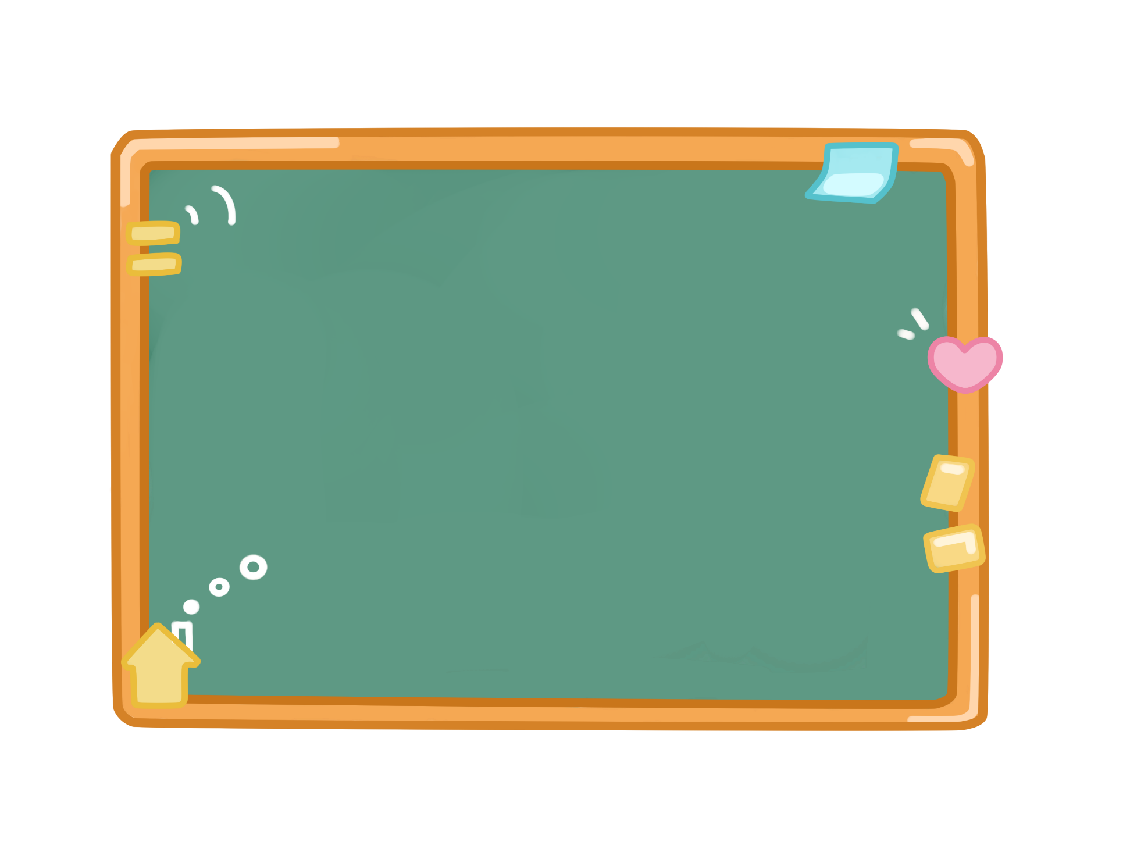



Slide 3




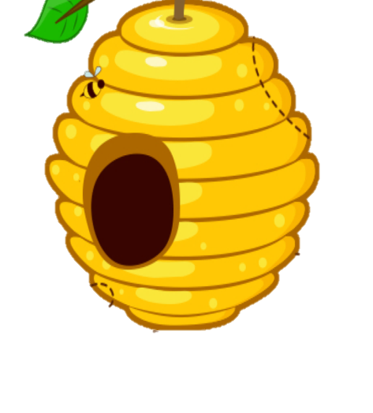

Trò chơi:
1
2
3
Notes:
Kích vào bông hoa để đến slide câu hỏi. Sau khi trả lời xong kích vào hình con ong gánh mật để quay lại silde câu hỏi. Kích vào hình con ong trên mỗi bông hoa để đưa mật về tổ và cây hoa biến mất.. Kích vào dấu mũi tên ở gốc cây để đến slide bài mới.

Slide 4







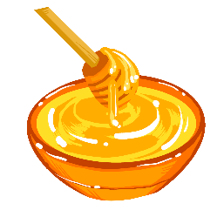
Câu 1: Đồng bằng Bắc Bộ có
dạng hình gì?
Hình tam giác
Hình chữ nhật
Hình tròn
Notes:
Kích vào hình con ong gánh mật để quay lại slide câu hỏi

Slide 5
Câu 2: Đồng bằng Bắc Bộ do phù sa của sông nào bồi đắp?
Hãy chọn đáp án đúng nhất
Sông Hồng
Sông Thái Bình
Cả 2 đáp án trên
Notes:
Kích vào hình con ong gánh mật để quay lại slide câu hỏi

Slide 6
Câu 3: Đồng bằng Bắc Bộ có
địa hình như thế nào?
Nhiều núi cao
Tương đối bằng phẳng
Toàn núi thấp
Notes:
Kích vào hình con ong gánh mật để quay lại slide câu hỏi

Slide 7
Trò chơi:
1
2
3
Notes:
Kích vào bông hoa để đến slide câu hỏi. Sau khi trả lời xong kích vào hình con ong gánh mật để quay lại silde câu hỏi. Kích vào hình con ong trên mỗi bông hoa để đưa mật về tổ và cây hoa biến mất.. Kích vào dấu mũi tên ở gốc cây để đến slide bài mới.

Slide 8



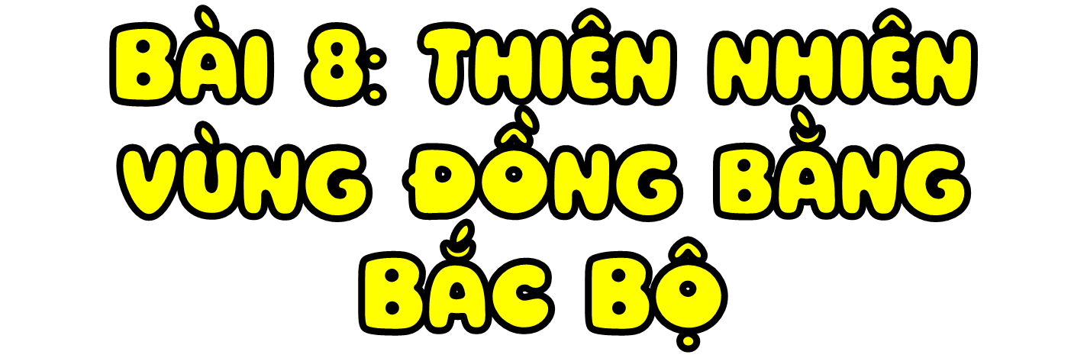


(Tiết 3)

Slide 9




Slide 10

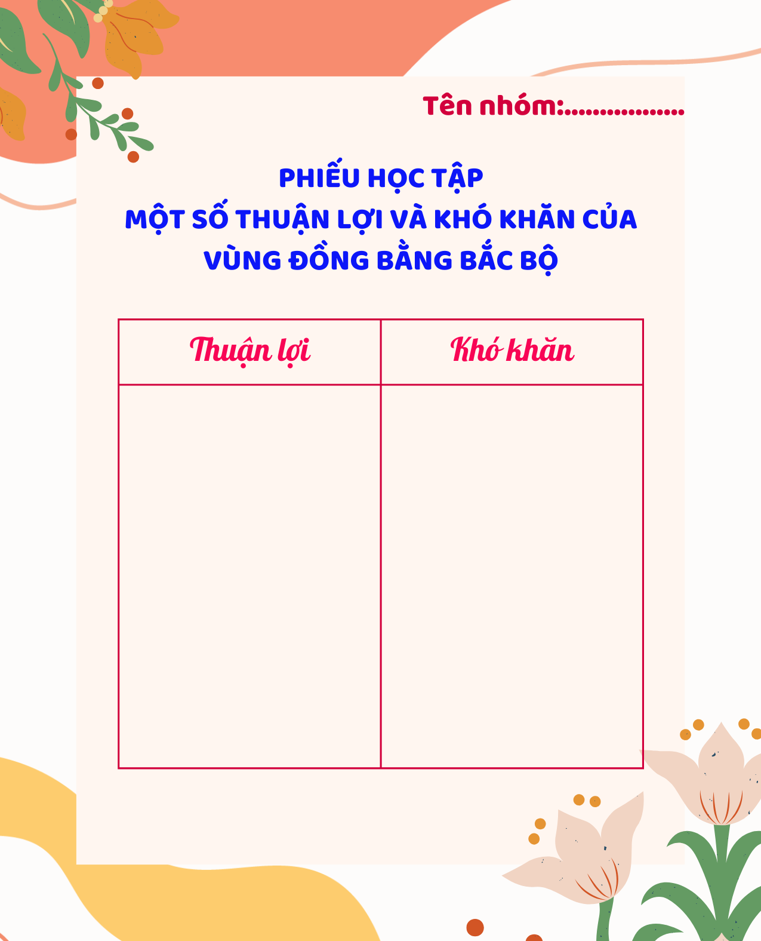
4phút
Vị trí địa lí thuận lợi cho giao lưu, trao đổi hàng hóa với các vùng khác.
Địa hình thuận lợi cho giao thông sinh hoạt và sản xuất.
Hệ thống sông cung cấp nước cho sinh hoạt sản xuất giúp phát triển giao thông đường thủy.
Mùa đông nhiệt độ xuống thấp ảnh hưởng đến sự sinh trưởng của cây trồng, vật nuôi và sức khỏe của con người.
Mùa hạ nước sông dâng cao có thể gây ngập lụt

Slide 11

Một số thuận lợi và khó khăn của vùng Đồng bằng Bắc Bộ
Thuận lợi | Khó khăn
Vị trí địa lí thuận lợi cho giao lưu, trao đổi hàng hóa với các vùng khác.
Mùa đông nhiệt độ xuống thấp ảnh hưởng đến sự sinh trưởng của cây trồng, vật nuôi và sức khỏe của con người.
Địa hình thuận lợi cho giao thông sinh hoạt và sản xuất.
Mùa hạ nước sông dâng cao có thể gây ngập lụt
Hệ thống sông cung cấp nước cho sinh hoạt sản xuất giúp phát triển giao thông đường thủy.

Slide 12
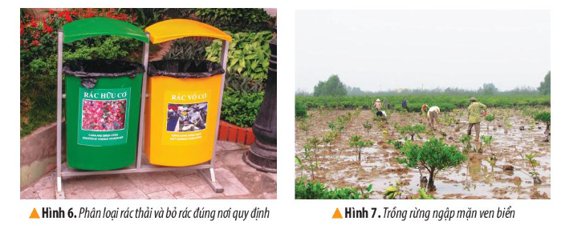
Đọc thông tin và quan sát hình 6, 7 em hãy cho biết một số biện pháp bảo vệ thiên nhiên ở vùng Đồng bằng Bắc Bộ.
Nguyên nhân của những thực trạng trên là gì?
Nêu thực trạng của thiên nhiên vùng đồng bằng Bắc Bộ?

Slide 13
PHIẾU HỌC TẬP
THẢO LUẬN NHÓM 2
4phút
Một số biện pháp bảo vệ thiên nhiên Đồng bằng Bắc Bộ

Slide 14
Sử dụng phân bón hữu cơ
Giáo dục và tuyên truyền bảo vệ thiên nhiên
Xử lý nước thải
Một số biện pháp bảo vệ thiên nhiên Đồng bằng Bắc Bộ
Thành lập các khu bảo tồn thiên nhiên
Phân loại rác và bỏ rác đúng nơi quy định
Trồng cây xanh

Slide 15


Slide 16
Hãy nêu tên những dòng sông trên quê hương em?
Hãy giới thiệu về dòng sông đó?

Slide 17
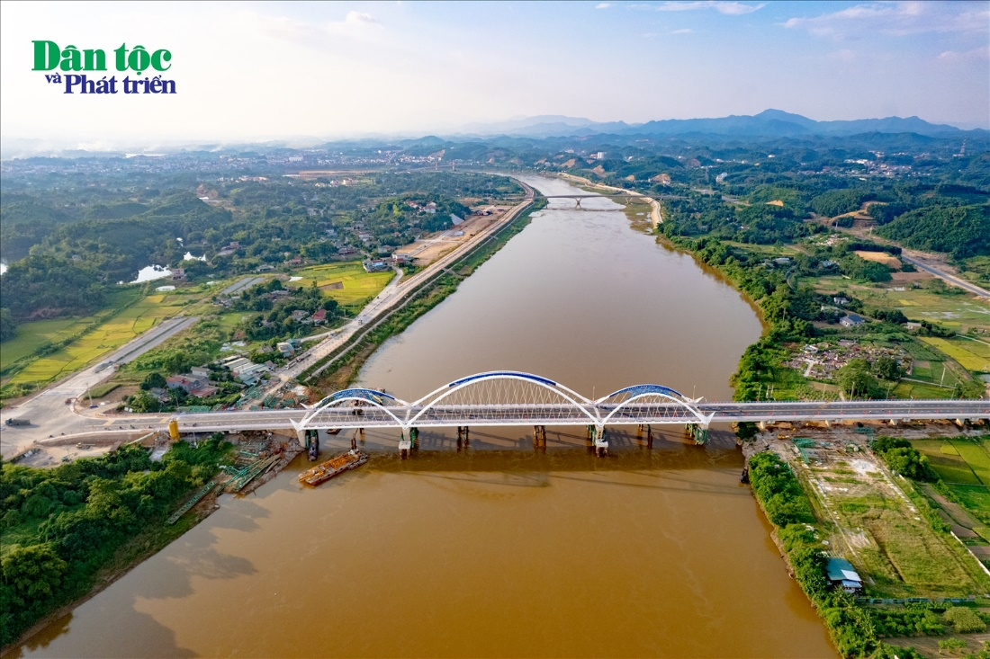
Thành phố Yên Bái (thuộc tỉnh Yên Bái) được bao bọc bởi dòng sông Hồng, là trung tâm kinh tế, chính trị, văn hoá của tỉnh, nằm ở vị trí cửa ngõ của vùng Tây Bắc. Nơi đây có hệ thống giao thông đa dạng, tạo điều kiện thuận lợi và cơ hội để phát triển, hội nhập, giao lưu kinh tế - xã hội.

Slide 18
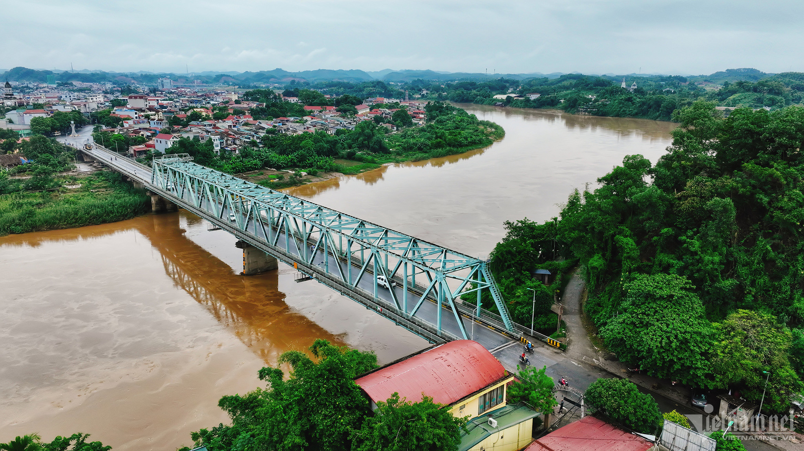
Sông Hồng
- Sông Hồng còn có tên gọi khác là Hồng Hà hoặc sông Cái. Dòng sông này có tổng chiều dài khoảng 1149 km, bắt nguồn từ Trung Quốc, chảy vào lãnh thổ Việt Nam theo hướng Tây Bắc - Đông Nam rồi đổ ra vịnh Bắc Bộ.
- Các phụ lưu chính của sông Hồng trên lãnh thổ Việt Nam có thể kể đến là sông Đà, sông Lô.
- Chế độ nước sông Hồng có hai mùa:
+ Mùa lũ bắt đầu từ tháng 6 và kết thúc vào tháng 10, phù hợp với mùa mưa.
+ Mùa cạn bắt đầu từ tháng 11 và kết thúc vào tháng 5 năm sau.
- Sông Hồng góp phần quan trọng trong sinh hoạt đời sống cũng như trong sản xuất của cư dân vùng Đồng bằng Bắc Bộ. Ngoài những giá trị kinh tế, sông Hồng còn làm nên một cảnh quan vô cùng đẹp cho vùng đồng bằng Bắc Bộ. Người ta ví nó như một con Rồng đỏ uốn lượn hùng dũng và sinh động.

Slide 19

Chúng ta cần làm gì để bảo vệ dòng sông không bị ô nhiễm?

Slide 20
Để bảo vệ sông không bị ô nhiễm chúng ta cần:
- Không vứt rác bừa bãi và đổ chất thải xuống sông (xác chết động vật, bao bì thuốc trừ sâu, hóa chất,….)
- Có hệ thống xử lý nước thải sinh hoạt, nước thải nhà máy,…
- Nâng cao ý thức trách nhiệm và bảo vệ môi trường, bảo vệ nguồn nước thông qua các hoạt động tuyên truyền, giáo dục cộng đồng.
- Có hình thức xử phạt đối với các trường hợp vi phạm, làm ô nhiễm ảnh hưởng đến nước.

Slide 21



